Slide 1
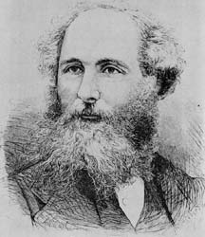
电 磁 学
Maxwell,James Clark 1831-1879

Slide 2
中国
西周(公元前1100-公元前771)青铜铭文就记载有“电”字和“雷”字。
先秦:“阴阳相薄，感而为雷，激而为霆。霆，电也。”
汉代：琥珀和玳瑁的静电吸引
古人将磁石称为慈石来形容磁石“以为母也，故能引其子”的功能。
古希腊
泰勒斯发现摩擦起电
苏格拉底讲道：“这石不仅吸引铁环，而且还使铁环具有类似的吸引其他铁环的能力。”

Slide 3
18世纪
杜菲区分出两种电荷，并且发现同种
电互相排斥，异种电互相吸引。

Slide 4
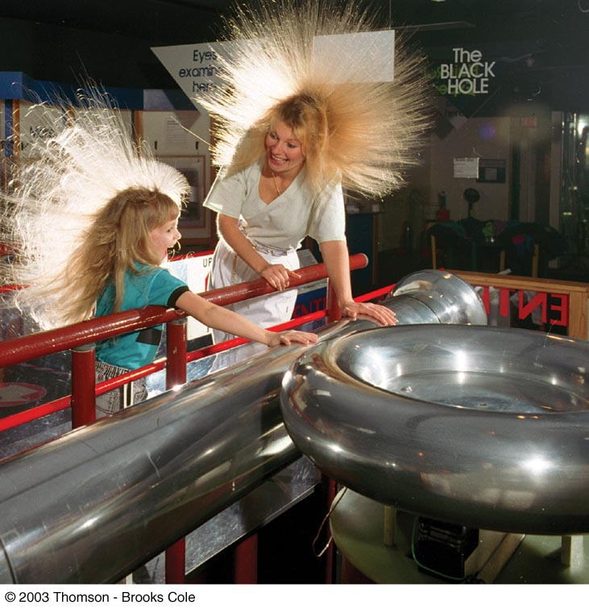
第5章 静电场
相对观察者静止的电荷所激发的电场

Slide 5

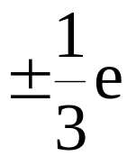
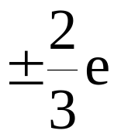
§5.1 电荷 库仑定律
一.电荷
1. 正负性
2. 量子性
盖尔—曼提出夸克模型 :
3. 守恒性
在一个孤立系统中总电荷量是不变的。即在任何时刻系统中的正电荷与负电荷的代数和保持不变，这称为电荷守恒定律。
4. 相对论不变性
电荷的电量与它的运动状态无关

Slide 6
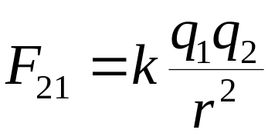



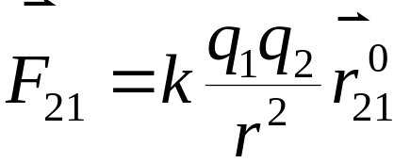


二. 库仑定律
1. 点电荷
当带电体的大小、形状 与带电体间的距离相比可以忽略时,就可把带电体视为一个带电的几何点。
(一种理想模型)
2. 库仑定律
处在静止状态的两个点电荷，在真空（空气）中的相互作用力的大小，与每个点电荷的电量成正比，与两个点电荷间距离的平方成反比，作用力的方向沿着两个点电荷的连线。
电荷q₁ 对q₂ 的作用力F₂₁

Slide 7
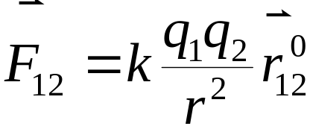



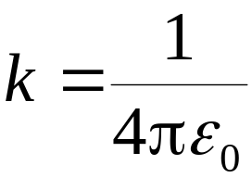

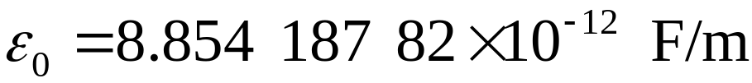
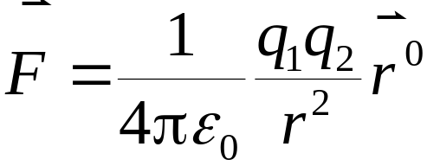

电荷q₂对q₁的作用力F₁₂
真空中的电容率（介电常数）
讨论：
(1) 库仑定律适用于真空中的点电荷；
(2) 库仑力满足牛顿第三定律；
(3) 一般

Slide 8





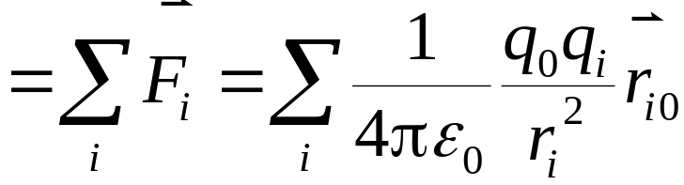



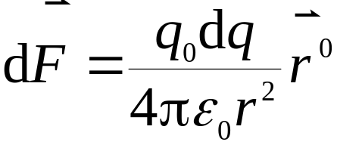

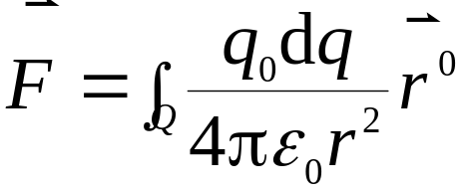

三. 电场力的叠加
q₃ 受的力：
对n个点电荷：
对电荷连续分布的带电体
r
Q

Slide 9





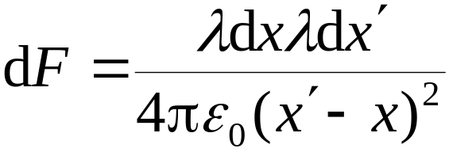
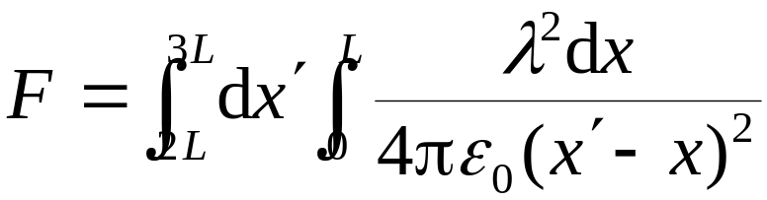
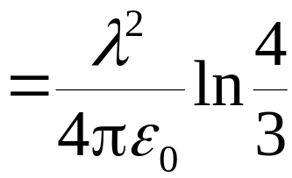
例
已知两杆电荷线密度为λ，长度为L，相距L
求
两带电直杆间的电场力。
解
O
L
2L
3L
x

Slide 10



§5.2 静电场 电场强度E
一. 静电场
• 早期：电磁理论是超距作用理论
• 后来: 法拉第提出场的概念
• 电场的特点
(1) 对位于其中的带电体有力的作用
(2) 带电体在电场中运动,电场力要作功
二. 电场强度
带电量足够小
场源电荷
产生电场的电荷
检验电荷
点电荷
=
=
在电场中任一位置处：

Slide 11
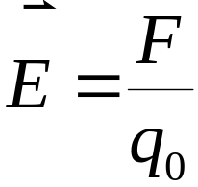
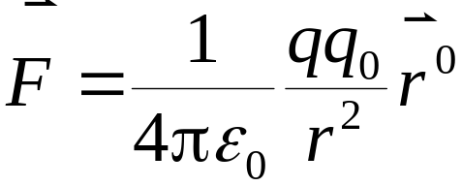
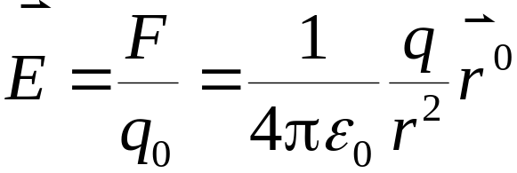
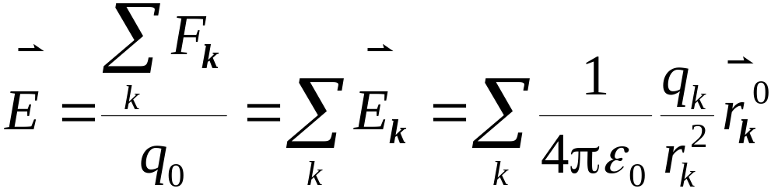
定义：
电场中某点的电场强度的大小等于单位电荷在该点受力的大小，其方向为正电荷在该点受力的方向。
三. 电场强度叠加原理
点电荷的电场
点电荷系的电场
点电荷系在某点P 产生的电场强度等于各点电荷单独在该
点产生的电场强度的矢量和。这称为电场强度叠加原理。

Slide 12
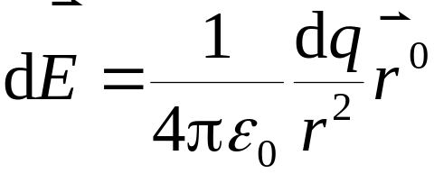


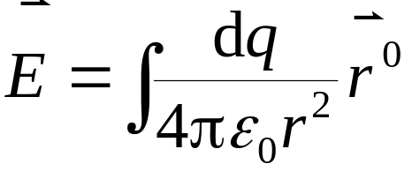




连续分布带电体
P
λ: 线密度
σ: 面密度
ρ: 体密度

Slide 13
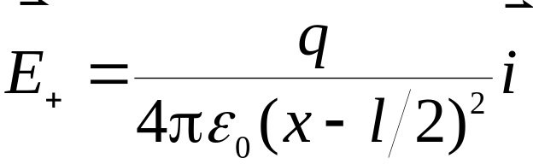


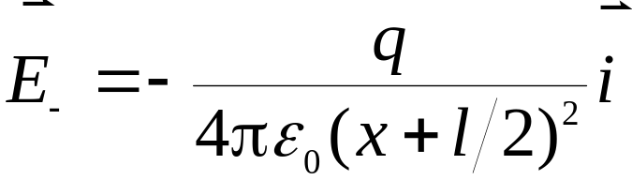


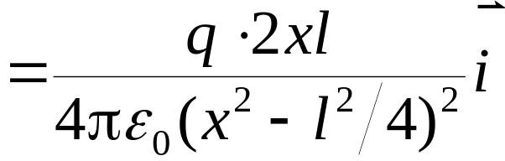


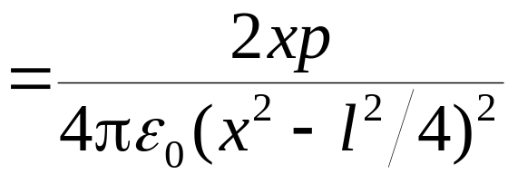


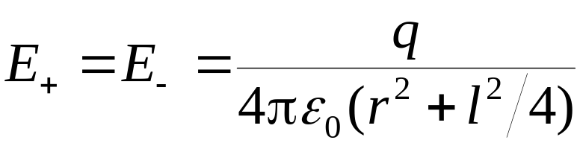


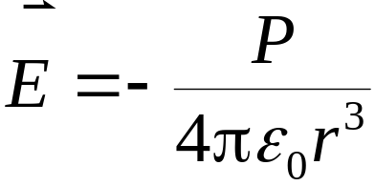

例
求电偶极子在延长线上和中垂线上一点产生的电场强度。
解
O
P
x
令：电偶极矩
P
在中垂线上
r

Slide 14
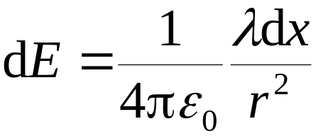





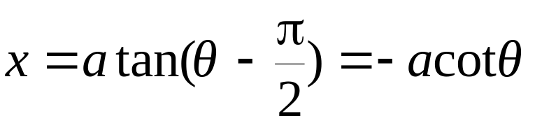


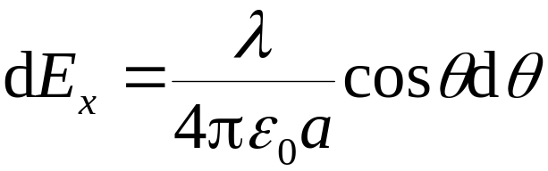
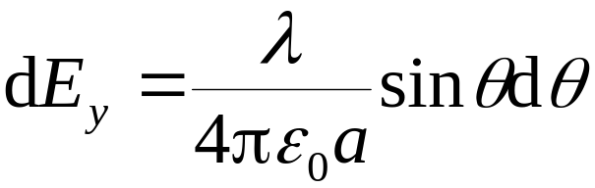
例
长为L的均匀带电直杆，电荷线密度为λ
求
它在空间一点P产生的电场强度（P点到杆的垂直距离为a)
解
y
P
由图上的几何关系
r
a
θ₁
θ
θ₂
dq
O
x

Slide 15
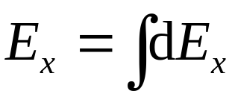
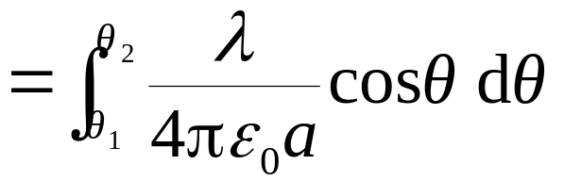
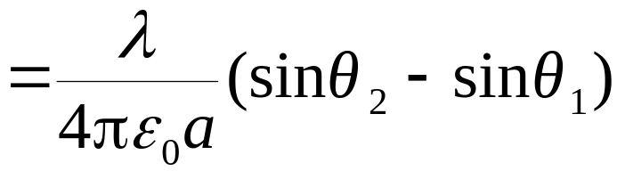

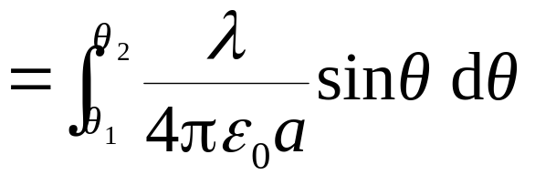
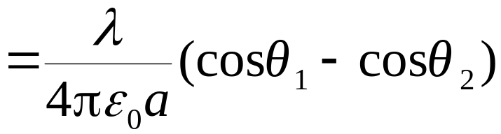
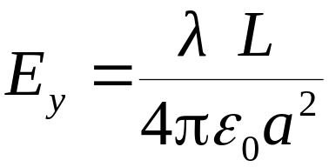


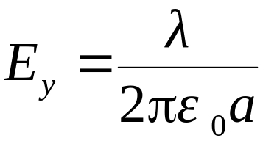

讨论
(1) a >> L 杆可以看成点电荷
y
P
(2) 无限长直导线
r
a
θ₁
θ
θ₂
dq
O
x

Slide 16



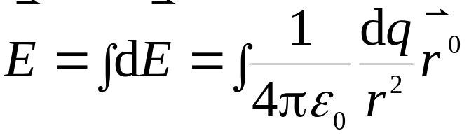



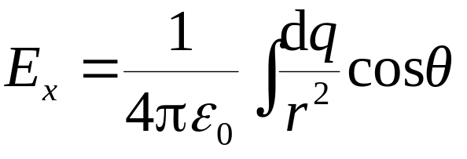
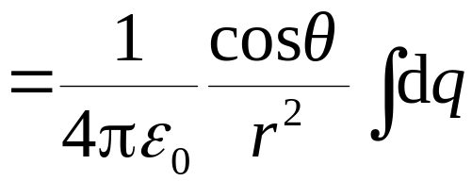
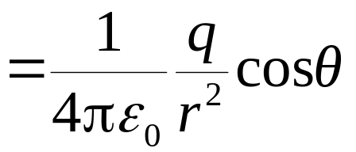
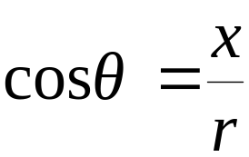
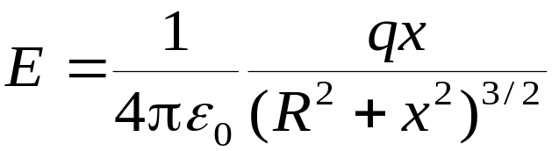

例
半径为R 的均匀带电细圆环，带电量为q
求
x
圆环轴线上任一点P 的电场强度
解
P
r
θ
R
O
dq
圆环上电荷分布关于x 轴对称

Slide 17

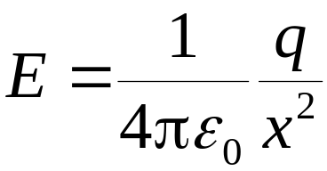
讨论
x
(1) 当 x = 0（即P点在圆环中心处）时，
P
r
θ
(2) 当 x>>R 时
R
O
可以把带电圆环视为一个点电荷
dq

Slide 18

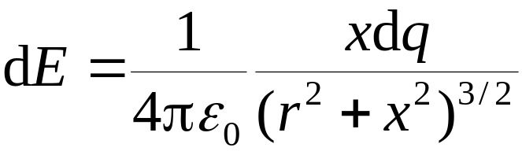

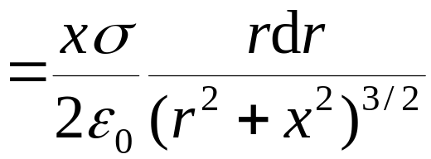
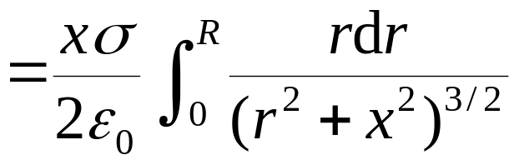
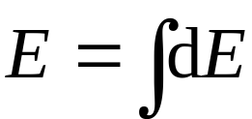



例
面密度为 σ 的圆板在轴线上任一点的电场强度
解
x
P
r
O
R

Slide 19









讨论
(1) 当R >> x ，圆板可视为无限大薄板
E₁
E₁
E₁
(2)
E₂
E₂
E₂
x
p
(3) 补偿法
O

Slide 20






例
已知圆环带电量为q ，杆的线密度为λ ，长为L
求
杆对圆环的作用力
R
解
q
L
圆环在 dq 处产生的电场
O
x

Slide 21












例
求电偶极子在均匀电场中受到的力偶矩。
解
相对于O点的力矩
O
讨论
(1)
力偶矩最大
(2)
力偶矩为零
(电偶极子处于稳定平衡)
(3)
力偶矩为零
(电偶极子处于非稳定平衡)

Slide 22





§5.3 电通量 高斯定理
一.电场线（电力线）
• 电场线的特点:
A
(1) 由正电荷指向负电荷或无穷远处
+q
(2) 反映电场强度的分布
电场线上每一点的切线方向反映该点的场强方向 ,电场线的疏密反映场强大小。
-q
(3) 电场线是非闭合曲线
(4) 电场线不相交

Slide 23















二.电通量
在电场中穿过任意曲面S 的电场线条数称为穿过该面的电通量。
E_{n}
1. 均匀场中
θ
θ
定义
2. 非均匀场中
dS

Slide 24





对闭合曲面
讨论
非闭合曲面
凸为正，凹为负
(1)
方向的规定：
闭合曲面
向外为正，向内为负
为正
(2) 电通量是代数量
为负

Slide 25







三.高斯定理
+q
以点电荷为例建立Φ_{e}——q 关系:
-q
• 取球对称闭合曲面
• 取任意闭合曲面时
+q
结论: Φ_{e} 与曲面的形状及 q 在曲面内的位置无关。

Slide 26






• q在曲面外时：
+q
S₁
• 当存在多个电荷时：
S₂
S
q₃
q₁
P
q₂
q₄
q₅
是所有电荷产生的，Φ_{e} 只与内部电荷有关。
结论:

Slide 27



高斯定理
（不连续分布的源电荷）
（连续分布的源电荷）
真空中的任何静电场中，穿过任一闭合曲面的电通量，在数值上等于该曲面内包围的电量的代数和乘以
意义
反映静电场的性质—— 有源场
四. 用高斯定理求特殊带电体的电场强度

Slide 28









例
均匀带电球面，总电量为Q，半径为R
求
电场强度分布
P
解
对球面外一点P :
+
+
R
+
取过场点 P 的同心球面为高斯面
r
+
+
Q
+
根据高斯定理

Slide 29


+
+
R
+
对球面内一点:
+
+
+
E
E = 0
O
r
电场分布曲线

Slide 30








例
已知球体半径为R，带电量为q（电荷体密度为ρ）
求
均匀带电球体的电场强度分布
解
球外
r
+
+
R
r'
+
+
球内( )
E
r
O
R
电场分布曲线

Slide 31




例
已知“无限大”均匀带电平面上电荷面密度为σ
求
电场强度分布
解
电场强度分布具有面对称性
选取一个圆柱形高斯面
E_{x}
根据高斯定理有
x
O

Slide 32




例
已知无限大板电荷体密度为ρ，厚度为d
求
ρ
电场场强分布
解
选取如图的圆柱面为高斯面
S
板外：
d
板内：
x
E_{x}
S
x
O
d

Slide 33


例
已知“无限长”均匀带电直线的电荷线密度为+λ
求
距直线r 处一点P 的电场强度
解
电场分布具有轴对称性
过P点作一个以带电直线为轴，
以l 为高的圆柱形闭合曲面S 作
为高斯面
r
P
l
根据高斯定理得

Slide 34


E
电场分布曲线
r
总结
O
用高斯定理求电场强度的步骤：
(1) 分析电荷对称性；
(2) 根据对称性取高斯面；
∗ 高斯面必须是闭合曲面
∗ 高斯面必须通过所求的点
∗ 高斯面的选取使通过该面的电通量易于计算
(3) 根据高斯定理求电场强度。

